Slide 1

المقدمة
مسألة ٣
مسألة ٤
مسألة ١٠
الواجب
التاريخ
الحصة
الفصل الخامس : القياس،الطول والكتلة والسعة
الفصل
٥-٣ مهارة حل المسألة استعمال مقياس مرجعي
صفحة ٦٦

Slide 2


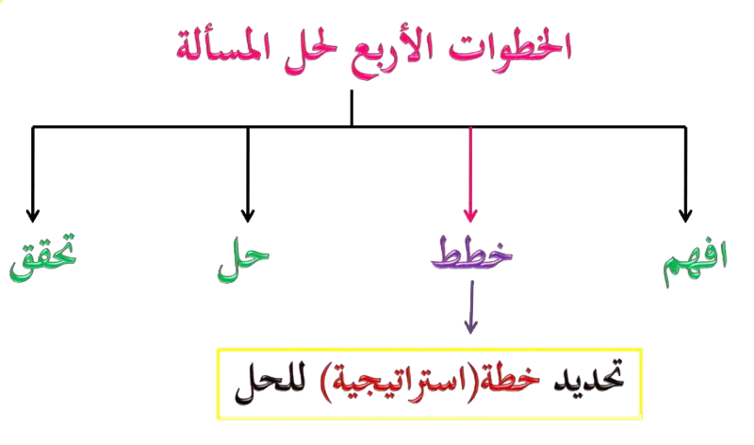
مسألة ٣
مسألة ٤
مسألة ١٠
الواجب

Slide 3

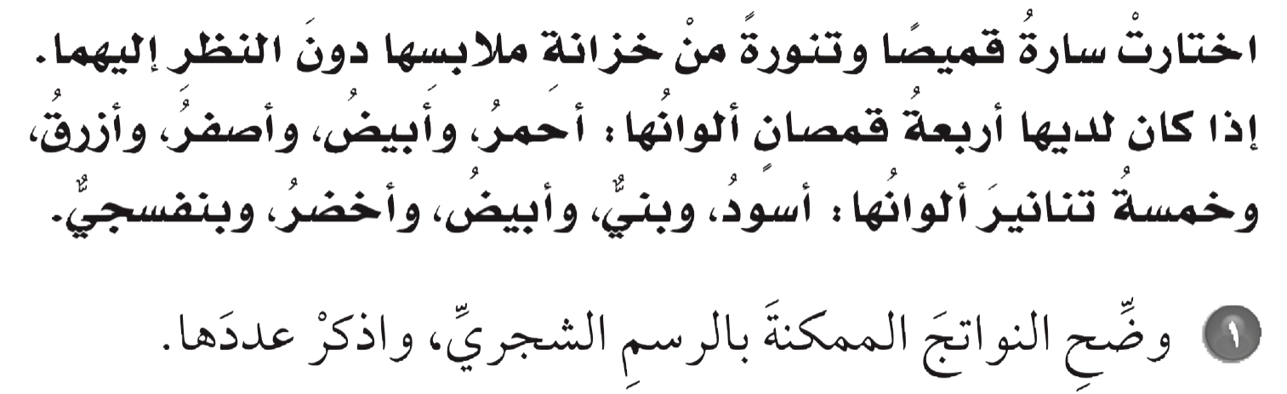

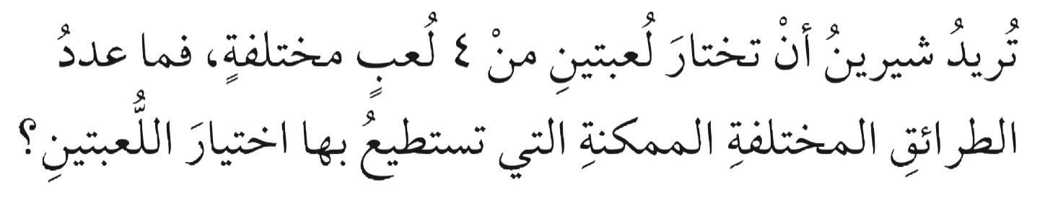
مسألة ٣
مسألة ٤
مسألة ١٠
الواجب
المهارة ٦: كتابة نتائج تجربة احتمالية
تعزيز مهارة

Slide 4
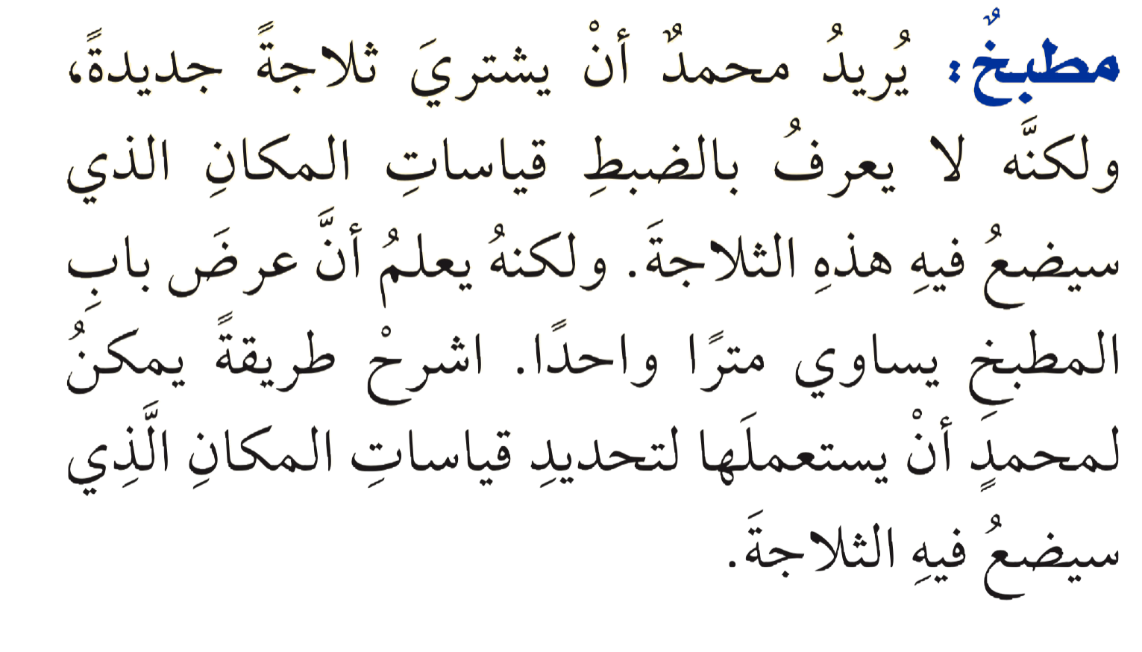
المقدمة
مسألة ٤
مسألة ١٠
الواجب
٣
الحل

Slide 5
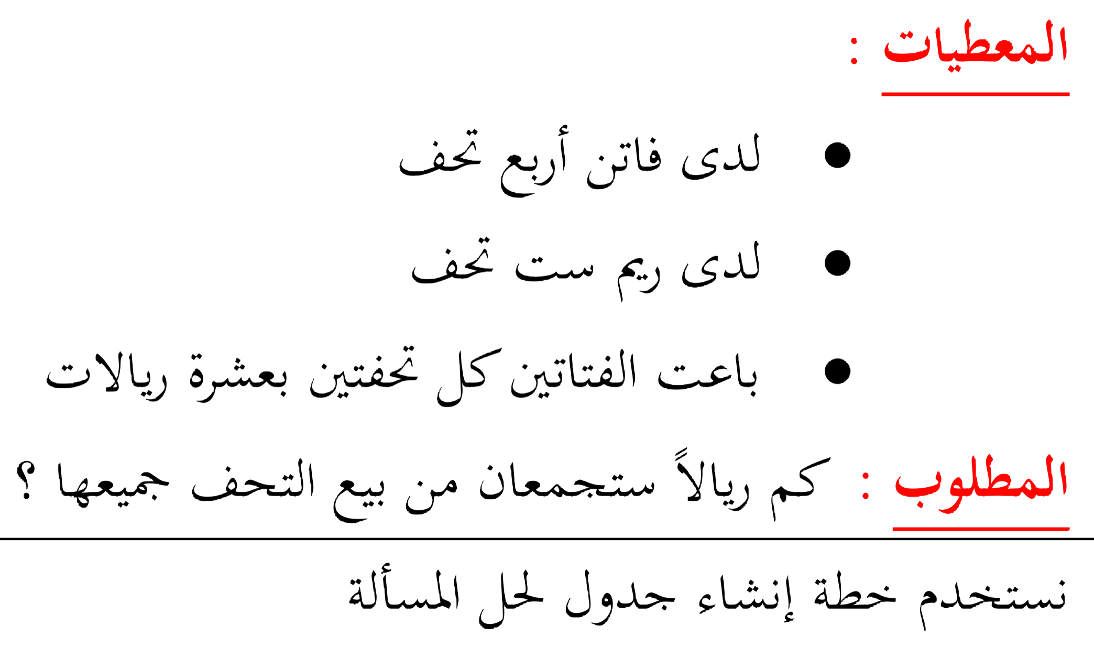
المقدمة
مسألة ٤
مسألة ١٠
الواجب
٥
يريد محمد أن يشتري ثلاجة جديدة
لا يعرف محمد قياسات المكان الذي سيضعها فيه
ويعلم محمد أن عرض باب المطبخ يساوي مترا واحدا
اِفهم
شرح طريقة يمكن لمحمد أن يستعملها لتحديد قياسات المكان الذي سيضع فيه الثلاجة استعمل
استعمال مقياس مرجعي.
خطط

Slide 6
المقدمة
مسألة ٤
مسألة ١٠
الواجب
٣
يقطع خيطا ( أو شريطا أو حبلاً ) طوله بعرض الباب أي ١ م ،
ثم يحدد عدد مرات طول الخيط المساوية لقياسات المكان الذي سيضع فيه الثلاجة
حل
بما أن طول الشريط مساوي لعرض باب المطبخ ام فالإجابة معقولة
تحقق

Slide 7
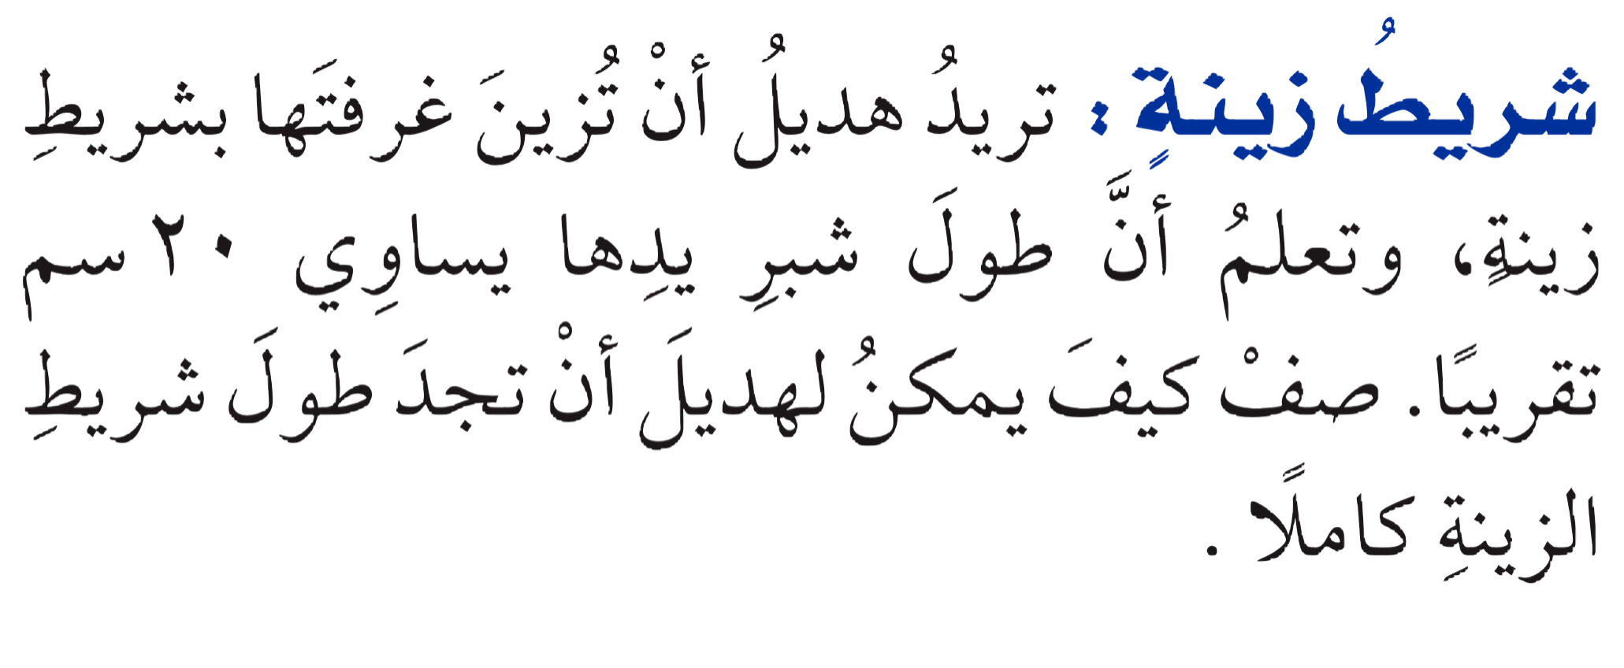
المقدمة
مسألة ٣
مسألة ١٠
الواجب
٤
الحل

Slide 8
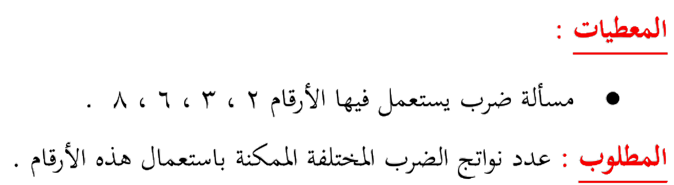
المقدمة
مسألة ٣
مسألة ١٠
الواجب
٤
تريد هديل أن تزين غرفتها بشريط زينة
طول شبر يدها يساوي ٢٠ سم تقريبا
اِفهم
وصف كيف يمكن لهديل أن تحد طول شريط الزينة كاملاً .
خطط
استعمال مقياس مرجعي.

Slide 9
المقدمة
مسألة ٣
مسألة ١٠
الواجب
٤
تستعمل شبر يدها لقياس شريط زينة ثم تضرب عدد الأشبار في ٢٠ سم ،
وبذلك يمكنها أن توجد طول شريط الزينة كاملاً .
حل
تحقق
بما أن طول شبر يد هديل يساوي ٢٠ سم تقريبا ، فالإجابة معقولة

Slide 10
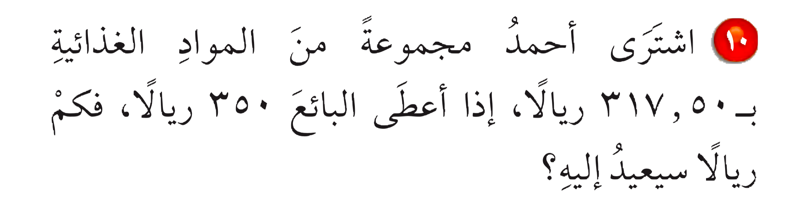
المقدمة
مسألة ٣
مسألة ٤
الواجب
١٠
الحل

Slide 11
المقدمة
مسألة ٣
مسألة ٤
الواجب
١٠
اشترى أحمد مجموعة من المواد الغذائية ب ٣١٧٫٥٠ ريالا
أعطى البائع ٣٥٠ ريالاً
اِفهم
كم ريالاً سيعيد إليه البائع ؟
خطط
استعمل خطة التخمين والتحقق .

Slide 12
المقدمة
مسألة ٣
مسألة ٤
الواجب
١٠
تخمين ( ۱ ) : ٣١٧٫٥٠ + ۳۰ = ٣٤٧٫٥٠ أقل بقليل من ٣٥٠ تخمين غير صحيح
تخمين ( ۲ ) : ٣١٧٫٥٠ + ۳۳ = ٣٥٠٫٥٠ أكبر بقليل من ٣٥٠ تخمين غير صحيح
تخمين ( ۳ ) : ٣١٧٫٥٠ + ٣٢٫٥٠ = ٣٥٠ ، تخمين صحيح
إذن المبلغ الذي سيعيده البائع لأحمد ٣٢,٥٠ ريالاً
حل
٣٥٠ - ٣٢٫٥٠ = ٣١٧٫٥٠ ريالاً وهو المبلغ الذي اشترى به أحمد المواد الغذائية
تحقق

Slide 13
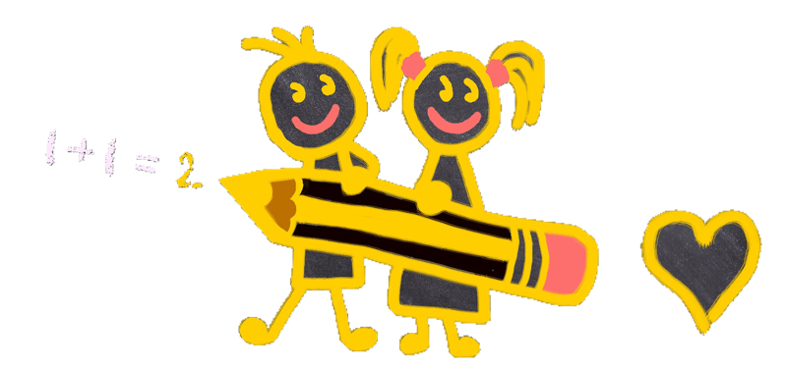


المقدمة
مسألة ٣
مسألة ٤
مسألة ١٠
الواجب
٦٧
٧ ، ٩
صفحة
سؤال
ختاماً
إنّ النجاح هو محصِّلة اجتهادات صغيرة تتراكم يوماً بعد يوم.

